Slide 1
Il contratto di lago per il CUSIO
La tutela dell’ecosistema umano-lacustre, a trent’anni dal LIMING

Slide 2
Ecomuseo

Slide 3
Perché un contratto di lago?

Slide 4
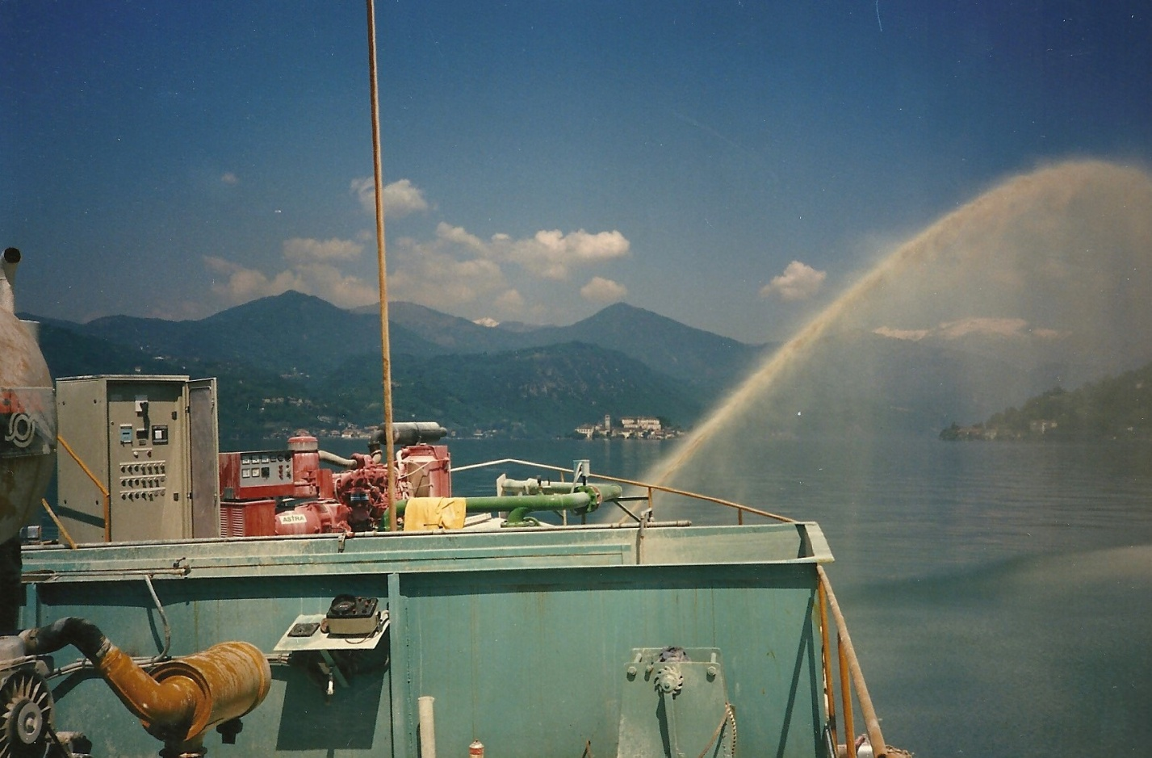
30 anni fa il LIMING

Slide 5
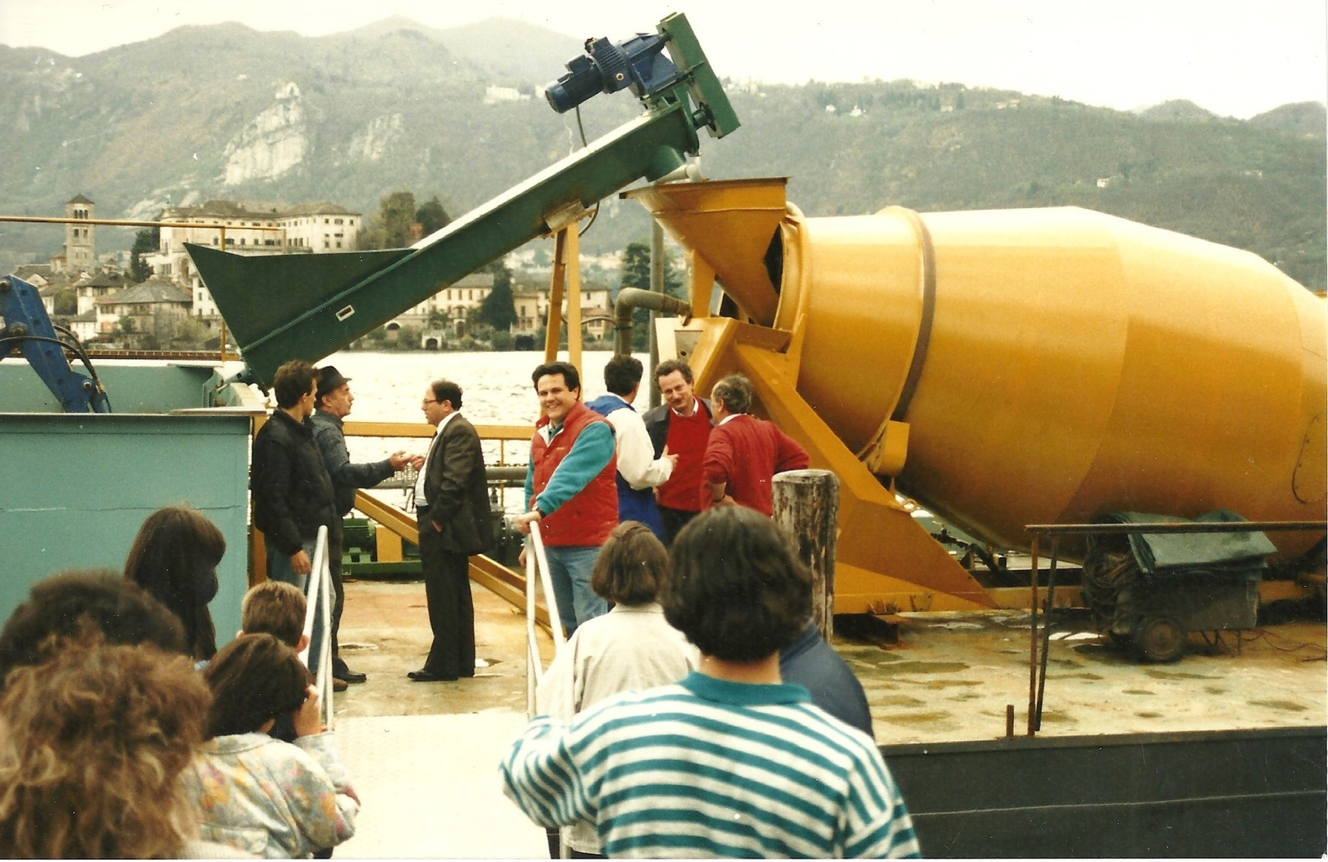
Il lago rinasce!

Slide 6
Da dove nasce un contratto di lago
nasce dalla Direttiva Europea 2000/60/CE “sulle acque” che si prefigge di raggiungere un stato “BUONO” della qualità delle acque; a livello nazionale dal D.Lgs 152/2006;
A seguire il Piano territoriale Regione Piemonte DGR 16-10273 art.35 in cui la Regione Piemonte considera i "Contratti di fiume e di lago" strumenti fondamentali per l'attuazione del Piano di Tutela delle Acque (PTA)

Slide 7
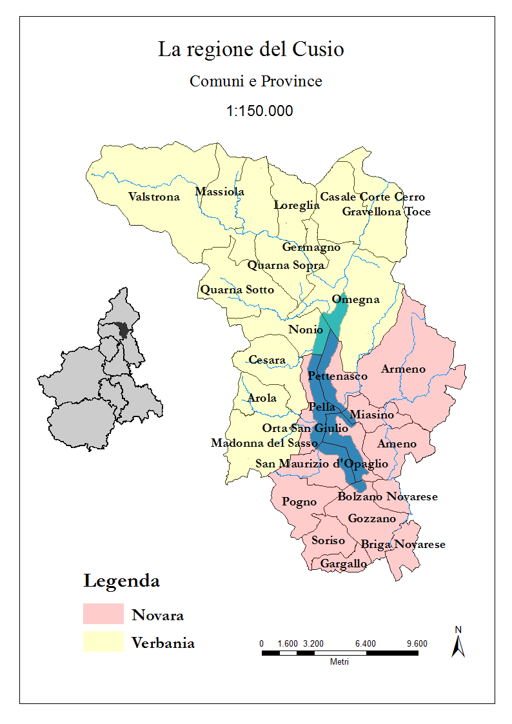
Comprende anche lo Strona e la sua valle, fino a Gravellona Toce

Slide 8
Quali passi abbiamo fatto ? Protocollo di intesa firmato lo scorso 1° dicembre 2018 a San Maurizio d’Opaglio da 86 portatori di interesse (1/3 istituzioni, 1/3 operatori economici, 1/3 ass. sportive e culturali). Ora siamo oltre 100

Slide 9
inoltre, la Cabina di Regia è stata istituita e si è riunita già tre volte, definendo l’organizzazione: snella, collaborativa e pragmatica

Slide 10
Adesso Stiamo lavorando per la VAS (Valutazione Strategica Ambientale) producendo l’analisi territoriale, il Piano di Azione e tutti i documenti necessari

Slide 11
Obiettivo Giungere alla firma del contratto entro il 2021!

Slide 12
Gli Amici d’Oro

